Slide 1
项目实训 I
Java Web应用开发

Slide 2
第2章 JSP页面格式
HTML基础
JSP脚本基础
JSP声明
JSP流程控制语句
结合使用JSP和HTML

Slide 3
2.1 HTML基础
HTML（HyperTextMark-upLanguage）即超文本标记语言，是WWW的描述语言。HTML语言能把存放在一台电脑中的文本或图形与另一台电脑中的文本或图形方便地联系在一起，形成有机的整体，人们不用考虑具体信息是在当前电脑上还是在网络的其它电脑上。HTML是网络的通用语言,一种简单、通用的全置标记语言。它允许网页制作人建立文本与图片相结合的复杂页面，这些页面可以被网上任何其他人浏览到，无论使用的是什么类型的电脑或浏览器。
1.标记格式
标记都必须用尖括号（即小于号“<”和大于号“>”）括起来。

Slide 4
2.标记符属性
大多数标记都拥有一个或多个属性，通过这些属性可以对作用的内容进行更多的控制。例如：
<FONT FACE = “黑体" SIZE = "21">标记符属性。</FONT>
3.HTML文件结构
<HTML>
<HEAD>
<TITLE>标题文字</TITLE>
</HEAD>
<BODY>
文本、图像、动画、HTML指令等
</BODY>
</HTML>

Slide 5
(1).<HTML>...</HTML> HTML标记.
(2).<HEAD>...</HEAD>
  首部标记用于提供与Web页有关的各种信息。在首部标记中，可以使用：<TITLE>和</TITLE>,<STYLE>和</STYLE>,
  <SCRIPT>和</SCRIPT>等。
(3).<BODY>...</BODY>
正文标记包含了文档的内容，文字、图像、动画、超链接以及其他HTML元素均位于该标记中。正文标记有下列属性。
  BACKGROUD：指定文档背景图像的URL地址，图像平铺在页背景上。
  BGCOLOR：指定文档的背景颜色。
  TEXT：指定文档中文本的颜色。
  ONLOAD：指定文档首次加载时调用的事件处理程序。
  ONUNLOAD：用于指定文档卸载时调用的事件处理程序。

Slide 6
颜色属性的值有两种表示方法：
  使用颜色名称：例如红色、绿色和蓝色分别用red、green和blue表示。
  使用十六进制格式数值：#RRGGBB来表示，RR、GG和BB分别表示颜色中的红、绿、蓝三基色的两位十六进制数据。
(4).注释
  注释由开始标记 <!-- 和 结束标记--> 构成。

Slide 7
3.文本格式
段落是文档的基本信息单位。将文档划分为段落，可以通过使用分段标记、换行标记、标题标记或插入水平线来实现。
(1).分段标记<P>…</p>,标记强行规定了当前行的中断，使后续内容在下一行显示。
(2).标题标记<Hn>…</Hn>,其中n的取值是1到6,<H1>...</H1>标记表示字体最大的标题，<H6>…</H6>标记表示字体最小的标题。
(3).换行标记<BR>。

Slide 8
(4).水平线标记<HR>,HR标记在文档中添加一条水平线，用来分开文档的两个部,该标记有以下属性：
  ALIGN指定线的对齐方式，取值为left（左对齐）、center（居中对齐）或right（右对齐），默认值为center。
  COLOR指定线的颜色。
  NOSHADE若指定该项，则显示一条无阴影的实线。
  SIZE指定线的宽度，以像素为单位。
  WIDTH指定线的长度，单位可以是像素或百分比（占页面宽度的百分比）。
ALIGN属性设置段落的对齐方式，ALIGN属性的取值可以是：left（左对齐）、center（居中对齐）、right（右对齐）以及justify（两边对齐）。

Slide 9
4.文本字体、字号、颜色和样式
字体标记<FONT>...</FONT>来设置文本的字符格式，并通过FACE、SIZE和COLOR属性来设置文本的字体、字号和颜色。
例如：
<FONT FACE = "楷体_GB2312, 仿宋_GB2312, 宋体">超文本标记语言</FONT>

Slide 10
字符样式
<B>...</B> 粗体
<BIG>...</BIG> 大字体
<I>...</I> 斜体
<S>...</S> 删除线
<SMALL>...</SMALL> 小字体
<STRIKE>...</STRIKE> 删除线
<SUP>...</SUP> 上标
<SUB>...</SUB> 下标
<TT>...</TT> 固定宽度字体
<U>...</U> 下划线

Slide 11
5.插入特殊字符
可以使用两种方式来输入特殊符号：即使用字符实体名称或数字表示方式。例如，若要在网页中输入一个无间断空格，可以输入“&nbsp”或“&#160”，等等。表列出了常用特殊符号的实体名称或数字表示。
HTML 原代码 | 显示结果 | 描述
&lt; | < | 小于号或显示标记
&gt; | > | 大于号或显示标记
&amp; | & | 可用于显示其它特殊字符
&quot; | " | 引号
&reg; | ? | 已注册
&copy; | ? | 版权
&trade; | ? | 商标
&ensp; |  | 半个空白位
&emsp; |  | 一个空白位
&nbsp; |  | 不断行的空白

Slide 12
6.使用图像
使用<IMG>标记在网页中插入一个图像，标记格式：
<img src=“url” width=“宽度” height=“高度” alt=“” >
  SRC和ALT属性常用属性，SRC属性给出图像文件的URL地址，图像可以是JPEG文件、GIF文件或PNG文件。ALT属性给出图像的简单文本说明。
  HEIGHT和WIDTH属性来设置图像的高度和宽度。

Slide 13
7.滚动字幕,标记格式：
<MARQUEE>滚动显示文本</MARQUEE>
主要属性有：
ALIGN：指定字幕与周围文本的对齐方式，其取值可以是top、middle或bottom。
BEHAVIOR：指定文本动画的类型，其取值可以是scroll、slide或alternate。
BGCOLOR：指定字幕的背景颜色。
DIRECTION：指定文本的移动方向，其取值可以是down、left、right或up。
HEIGHT：指定字幕的高度，以像素或百分比为单位。

Slide 14
HSPACE：整数，指定字幕的外部边缘与浏览器窗口之间的左右边距（像素）。
SCROLLAMOUNT：整数，指定字幕文本每次移动的距离，以像素为单位。
SCROLLDEALY：整数，指定与前段字幕文本延迟多少ms后重新开始移动文本。
VSPACE：整数，指定字幕的外边缘与浏览器窗口之间的上下边距（像素）。

Slide 15
8.表格
表格由 <table> 标签来定义。每个表格均有若干行（由 <tr> 标签定义），每行被分割为若干单元格（由 <td> 标签定义）。字母 td 指表格数据（table data），即数据单元格的内容。数据单元格可以包含文本、图片、列表、段落、表单、水平线、表格等等。
表格 | 描述
<table> | 定义表格
<caption> | 定义表格标题。
<th> | 定义表格的表头。
<tr> | 定义表格的行。
<td> | 定义表格单元。
<thead> | 定义表格的页眉。
<tbody> | 定义表格的主体。
<tfoot> | 定义表格的页脚。
<col> | 定义用于表格列的属性。
<colgroup> | 定义表格列的组。

Slide 16
属性 | 值 | 描述
align | left center right | 不赞成使用。请使用样式代替。 规定表格相对周围元素的对齐方式。
bgcolor | rgb(x,x,x) #xxxxxx colorname | 不赞成使用。请使用样式代替。 规定表格的背景颜色。
border | pixels | 规定表格边框的宽度。
cellpadding | pixels % | 规定单元边沿与其内容之间的空白。
cellspacing | pixels % | 规定单元格之间的空白。
frame | void above below hsides lhs rhs vsides box border | 规定外侧边框的哪个部分是可见的。
rules | none groups rows cols all | 规定内侧边框的哪个部分是可见的。
summary | text | 规定表格的摘要。
width | % pixels | 规定表格的宽度。

Slide 17
9.超链接
超链接可以是一个字，一个词，或者一组词，也可以是一幅图像，您可以点击这些内容来跳转到新的文档或者当前文档中的某个部分。在标签<a> 中使用了href属性来描述链接的地址。
<a href="url">链接文本</a>
url路径是指从站点根文件夹或当前文件夹起到目标文件所经过的路线。路径有以下几种类型：
  绝对路径：也称为绝对URL，它给出目标文件的完整URL地址，包括传输协议在内。如果要链接的文件位于外部服务器上，则必须使用绝对路径。
  相对路径：也称为相对URL，是指以当前文档所在位置为起点到目标文档所经过的路径。

Slide 18
10.表单
表单是一个包含表单元素的区域。表单元素是允许用户在表单中输入内容,比如：文本域(textarea)、下拉列表、单选框(radio-buttons)、复选框(checkboxes)等等。
表单使用表单标签 <form> 来设置:
<form>
......
input 元素
……
</form>
(1)输入标签
<input type=“type” name=“name” value=“value”>
type取值：password、checkbox、radio、image、hidden、reset、submit等。

Slide 19
(2)属性
属性 | 值 | 描述
accept | MIME_type | HTML 5 中不支持。
accept-charset | charset_list | 规定服务器可处理的表单数据字符集。
action | URL | 规定当提交表单时向何处发送表单数据。
autocomplete | on off | 规定是否启用表单的自动完成功能。
enctype | 见说明 | 规定在发送表单数据之前如何对其进行编码。
method | get post | 规定用于发送 form-data 的 HTTP 方法。
name | form_name | 规定表单的名称。
novalidate | novalidate | 如果使用该属性，则提交表单时不进行验证。
target | _blank _self _parent _top framename | 规定在何处打开 action URL。

Slide 20
(3)表单控件
表单控件 | 说明
input type="text" | 单行文本输入框
input type="submit" | 将表单(Form)里的信息提交给表单里action所指向的文件
input type="checkbox" | 复选框
input type="radio" | 单选框
select | 下拉框
textArea | 多行文本输入框
input type="password" | 密码输入框(输入的文字用*表示)

Slide 21
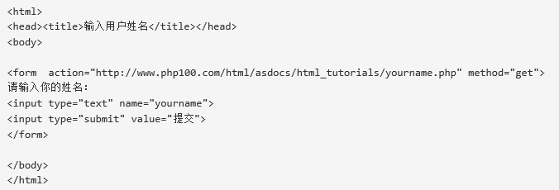
单行文本输入框允许用户输入，例如：
  <input type="text" name="name">

Slide 22
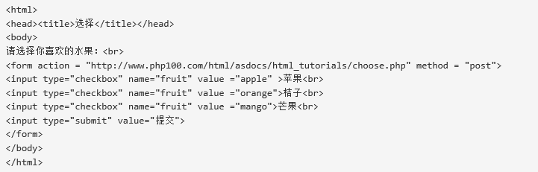
复选框允许用户在一组选项里，选择多个，例如：
  <input type="checkbox" name="fr" value ="apple">苹果<br>
  <input type="checkbox" name="fr" value ="orange">桔子<br>
  <input type="checkbox" name="fr" value ="mango">芒果<br>

Slide 23
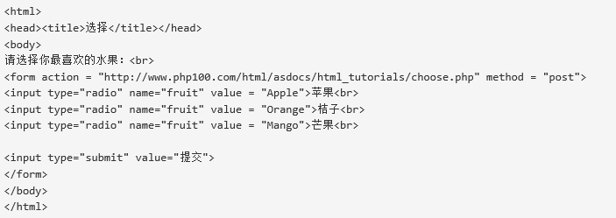
单选框在一组选项里只能选择一个。例如：
  <input type="radio" name="fr" value = "Apple">苹果<br>
  <input type="radio" name="fr" value = "Orange">桔子<br>
  <input type="radio" name="fr" value = "Mango">芒果<br>

Slide 24
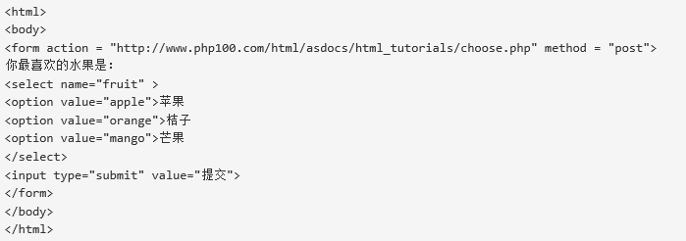
下拉框(Select)既可以用做单选，也可以用做复选。例如：
    <select name="fruit" >
      <option value="apple">苹果
      <option value="orange">桔子
      <option value="mango">芒果
    </select>

Slide 25
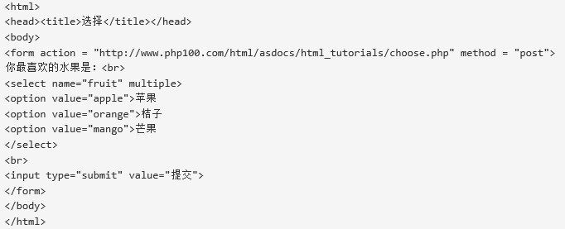

Slide 26
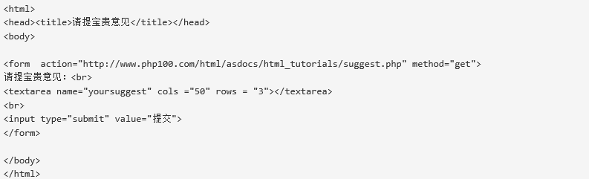
多行输入框(textarea)主要用于输入较长的文本信息。例如：
  <textarea name="yoursuggest" cols ="50" rows = "3"></textarea>
其中cols表示textarea的宽度，rows表示textarea的高度。

Slide 27
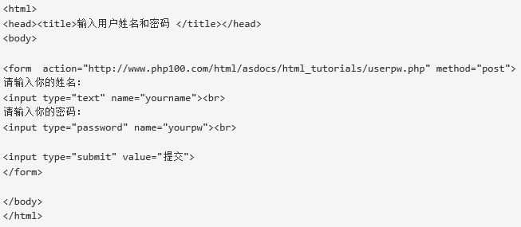
密码输入框要用于一些保密信息的输入，比如密码，例如：
  <input type="password" name=“psw">

Slide 28
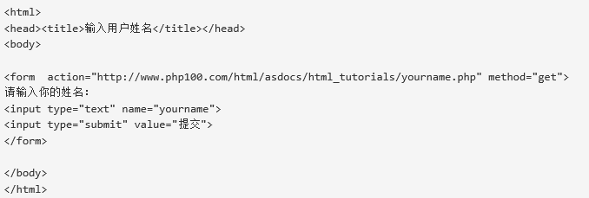
提交将表单(Form)里的信息提交给表单里action所指向的文件。例如：
  <input type="submit" value="提交">

Slide 29
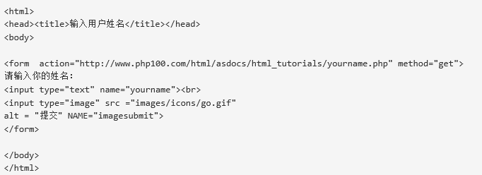
图片提交input type=image 相当于 input type=submit，不同的是，input type=image 以一个图片作为表单的提交按钮，其中 src 属性表示图片路径。例如：
  <input type="image" src ="go.gif" alt="提交" name="submit">

Slide 30
11.脚本SCRIPT
<script> 标签用于定义客户端脚本，比如 JavaScript。
<script> 元素既可包含脚本语句，也可以通过 "src" 属性指向外部脚本文件。
JavaScript 通常用于图像操作、表单验证以及动态内容更改。
使用<script>元素的方式有两种：
  直接在页面中嵌入JavaScript代码
  包含外部JavaScript文件。
(1)在使用<script>元素嵌入JavaScript代码时，只需为<script>指定type属性。然后把javaScript代码直接放在元素内部：
<script type="text/javascript">
function hi(){
alert("Hi!");
}
</script>

Slide 31
(2)通过<script>元素来包含外部JavaScript文件，src属性是必需的，属性值是一个指向外部javascript文件的链接，例如：
<script type="text/javascript" src=“hi.js"></script>
(3)属性
必选
属性 | 值 | 描述
type | MIME-type | 指示脚本的 MIME 类型。

Slide 32
可选
属性 | 值 | 描述
async | async | 规定异步执行脚本（仅适用于外部脚本）。
charset | charset | 规定在外部脚本文件中使用的字符编码。
defer | defer | 规定是否对脚本执行进行延迟，直到页面加载为止。
language | script | 不赞成使用。规定脚本语言。请使用 type 属性代替它。
src | URL | 规定外部脚本文件的 URL。
xml:space | preserve | 规定是否保留代码中的空白。

Slide 33
示例1数字的确认
function isDigit(theNum) ｛
var theMask=‘0123456789’;
if(theNum==null||theNum.length==0) return false;
if theMask.indexOf(theNum)==-1) return false;
return true;
｝

Slide 34
示例2 检查输入是否为空（包括空格） function isEmail(theEmail) ｛ var email=theEmail; email=email.replace(/(^\s*)|(\s*$)/g, ""); if (email==""){ alert(“请输入您的Email地址，地址不能为空！"); return false;
}}
注意：如何实现光标自动定位？

Slide 35
示例3 电子邮件地址格式的确认
function isEmail(theEmail) ｛
var email=theEmail;
email=email.replace(/(^\s*)|(\s*$)/g, "");
if (email==""){
alert(“请输入您的Email地址，地址不能为空！");
return false;
}
if (email!== "")
{ var notValid=false;
var useremail=email;
if (useremail.indexOf("@")<=0) notValid=true;
if (useremail.charAt(useremail.length -1)=="@") notValid=true;
if (useremail.indexOf(".")<=0||useremail.indexOf(".")<=useremail.indexOf("@")) notValid=true;
if (useremail.indexOf(".")<=useremail.indexOf("@")+1) notValid=true;
if (useremail.indexOf(".")==(useremail.length -1)) notValid=true;
if (notValid) {
alert("您的Email地址不正确，请重新输入!");
return (false); }
}
}

Slide 38
2.2 JSP脚本基础
1.JSP基本语法规则
开始和结束标记
以<%开头，以%>结尾，格式：
<%程序内容%>
例如：
<%out.println(“欢迎访问本网站！”);%>
注释
  注释是帮助自己或别人阅读程序。注释可以有两种形式，HTML注释、JSP注释。

Slide 39
HTML注释：<!--注释内容 -->
  注释的内容会在客户端的HTML源代码中出现。例如：
  <!-- 这是个用户登录程序login.jsp -->
  <!--
  编写者：张三
  -->
JSP注释
  客户端查看源代码时看不到（安全考虑）。格式：<%--注释内容 --%>
  示例：
  <%--
  文件名：comms.jsp
  编写者：张三
  说明：测试程序
  --%>

Slide 40
<%@ page contentType="text/html; charset=gb2312" language="java" errorPage="" %>
<%--
文件名：comms.jsp
编写者：张三
说 明：测试程序
--%>
<html>
<head>
<meta http-equiv="Content-Type" content="text/html; charset=gb2312">
<title>用户留言</title></head>
<body>
<! -- 这是一个测试程序 -- >
<% -- 显示hello world！ -- %>
<%out.println(“Hello world!”);%>
</body></html>

Slide 41
2.基本数据类型
1)整型
三种形式：十进制、八进制(0开头)、十六进制（0x开头）。具体类型如下：
byte类型
有符号，范围-128~127。例如：
byte a，b=12;
short类型（很少使用）
有符号，范围-32768~32767。例如：
short d,e＝234；
int类型
有符号，范围-2147483684~ 2147483683。例如：
int x,y=12;

Slide 42
long类型
有符号，范围-2⁶⁴~ 2⁶⁴-1。例如：
long x,y=-0x12;
2)实型
Float类型（单精度）
例如：float x,y＝123.56；
double类型（双精度）
例如：float x,y＝123.56；
3)布尔型boolean
只有true和false两种值
例如：boolean x,y，z＝false；
3)字符型char
用单引号括起来。例如：char xx＝’123’；

Slide 43
4)字符串型String
用双引号括起来的一串字符。例如：
String myStr=“xyz”；
int length()
boolean equals(String str)
String substring(int beginIndex)
String substring(int beginIndex, int endIndex)
boolean startsWith(String prefix)
Int indexOf(String str)
int indexOf(String str, int fromIndex)

Slide 44
String toLowerCase()
String toUpperCase()
String trim()

Slide 45
3.运算符
关系运算符
  用来比较两个值，并返回布尔型的值true或false。
运算符 | 用法 | 返回true的情况
> | op1>op2 | 当op1大于op2
>= | op1>=op2 | 当op1大于或等于op2
< | op1<op2 | 当op1小于op2
<= | op1<=op2 | 当op1小于或等于op2
== | op1==op2 | 当op1等于op2
!= | op1!=op2 | 当op1与op2不等

Slide 46
布尔逻辑运算符
进行布尔逻辑运算，包括&&、||、！等。
op1 | op2 | op1&&op2 | Op1||op2 | ！op1
false | false | false | false | true
false | true | false | true | true
true | false | false | true | false
true | true | true | true | false
int x=12,y=85;
boolean z=(x<21)&&(y>78);

Slide 47
算术运算符
进行加、减等运算。
运算符 | 结果 | 运算符 | 结果
＋ | 相加 | ＋＝ | 相加赋值
－ | 相减 | －＝ | 相减赋值
* | 相乘 | *= | 相乘赋值
/ | 相除 | /= | 相除赋值
% | 取余 | %= | 取余赋值
++ | 递增 | -- | 递减
int i=6,j,k,s;
k=(j=++i) ;
s=(j=i--) ;

Slide 48
三目条件运算符
格式：
x ? y：z;
上面的三目条件运算的规则是：先计算表达式x的值，若x为真，则整个三目运算的结果是表达式y的值；若x为假，则整个三目运算的结果是表达式z的值。
下面的例子实现了从两个数中找出较大的数的功能。
int a=3,b=4;
int max=a>b?a:b;
三目条件运算是可以嵌套的，如有以下的语句，则max表示的是a、b、c三个数中的最大值，其值为5。
int a=3,b=4,c=5;
int max=(a>b ? a:b)>c ? (a>b?a:b):c;

Slide 49
2.3 JSP声明
JSP程序中，在使用一个变量或引用一个对象的方法和属性前，必须对要使用的变量和对象进行声明。声明后，你就可以在后面的程序中使用。声明的语法：
<%! declaration;[declaration;]... %>
JSP声明有两种，分别是：
  <%! 变量/方法/类 %>
  <jsp:declaration> 变量/方法/类</jsp:declaration>
例如：
<%! int j=10; %>
<%! int ai,ab,mc; %>
<%! Circle a = new Circle(3.45,0); %>

Slide 51
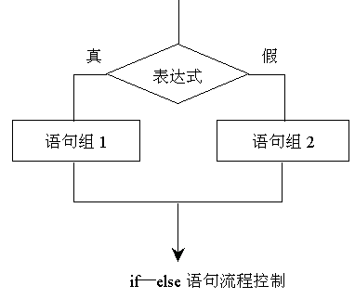
2.4 JSP流程控制语句
1.选择结构
选择结构又称为分支结构，是在两种或两种以上的多条执行路径中选择一条执行的控制结构。
(1).if—else语句
if（条件表达式）
｛
语句组1；
｝
else
｛
语句组2；
｝

Slide 52
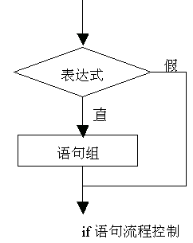
(2)if 语句
在if—else语句中，else部分是选择性的。经常可以看到只有if语句，而没有else语句的情况。在这种情况下，当测试条件为假时如不需做任何事，else部分可被省略。这时，其语法形式如下：
if（条件表达式）
{
语句组；
｝

Slide 53
(3)switch语句
switch语句（又称开关语句）是和case语句一起使用的，其功能是根据某个表达式的值在多个case引导的多个分支语句中选择一个来执行。它的一般格式如下：
switch（表达式）
{
case 判断值1：语句块1
case 判断值2：语句块2
……
case 判断值n：语句块n
default：语句块n+1
}

Slide 54
switch中<表达式>值必须是符合byte，char，short，int类型的常量表达式，而不能用浮点类型或long类型，也不能为一个字符串。
一个switch语句可以代替多个if—else语句组成的分支结构，而switch语句从思路上显得更清晰。

Slide 55
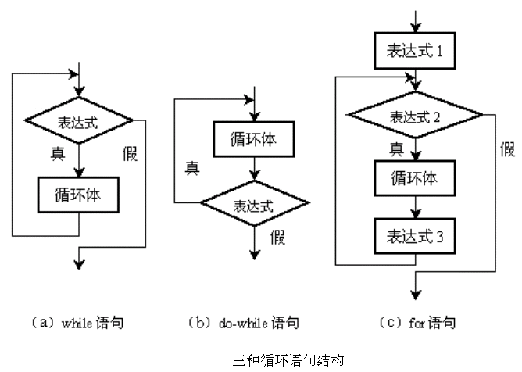
2.循环结构
循环结构是程序中一种重要的基本结构，是指在一定的条件下反复执行某段程序，被反复执行的这段程序称为“循环体”。
Java中有三种语句来实现循环结构，分别是while，do-while和for语句。

Slide 56
(1)．while语句
while语句的格式如下：
while(条件表达式)
{
循环体语句；
}
例:用while语句计算10!
int n=10;
long result=1;
while(n>=1) result*=n--; //改写该语句？
out.println("10!="+result);

Slide 57
(2)．do-while语句
do-while语句的格式如下：
do
{
循环体语句；
}while(条件表达式)
例：用do-while语句计算10的阶乘
int n=10;
long result=1;
do
result*=n--;
while(n>=1);
System.out.println("10!="+result);

Slide 58
(3)．for语句
for(表达式1；表达式2；表达式3)
{
循环体语句；
}
for语句的执行过程：
No.1 在循环刚开始时，先计算表达式1。
No.2 根据表达式2的值来决定是否执行循环体。表达式2是一个返回布尔值的表达式，若该值为假，将不执行循环体，并退出循环；若该值为真，将执行循环体。
No.3 执行完一次循环体后，计算表达式3。
No.4 转入第 No.2 步继续执行。

Slide 59
例1：int n;
long result;
for(n=10,result=1;n>0;n--)
{
result*=n;
}
out.println("10!="+result);
例2： for (i=0; i<2; i++)
{
for(j=0; j<2; j++)
{
for(k=0; k<2; k++)
{
out.print(i+" "+j+" "+k);
out.println();
}
}
}

Slide 60
3.跳转语句
跳转语句用来实现循环执行过程中的流程转移。有两种跳转语句：break语句和continue语句。
其中，break用于强行退出循环，不执行循环中剩余的语句。而continue则停止执行当前的循环，开始新的循环。
int n;
for(n=1;n<=10;n++)
{
if (n%2==0) break;
out.println("n="+n);
}

Slide 61
4.异常处理语句
当发生例外时，采用异常处理机制。Java采用try-catch-finally结构处理错误。
try-catch的实际意思是：尝试这块可能导致异常的代码。如果它执行正常，那么继续执行下面的程序。如果该代码无法执行，捕获该异常并对它进行处理。
基本形式：
try
{
//程序块
}
catch(ExceptionType e)
{
//对ExceptionType的处理
}

Slide 62
例如：
try
{
File cf=new File(“c:/incfiles/counter.txt");
…
}
catch (Exception e)
{
out.println(“无法找到文件！");
}

Slide 64
2.5 结合使用JSP和HTML
JSP程序中除了普通HTML代码外，还可以嵌入Java程序代码，二者可以混合使用。例如：
<html>
<head><title>示例</title>
</head>
<body>
<%int num=100;
out.println(”welcome!”);
%>
<b>数值为：<%=num%></b>
</body>
</html>

Slide 65
2.6 JSP指令
JSP指令（directive）是为JSP引擎而设计的，它们并不直接产生任何可见输出，而只是告诉引擎如何处理JSP页面中的其余部分。JSP规范中共定义了三个编译指令：
页面指令page—定义页面的属性，例如使用哪种语言（language属性）、页面的contentType以及编码方式（encoding）、导入哪些包（import）
标签库指令taglib——标签库指令描述了要使用的JSP标签库。该指令需要指定一个前缀prefix和标签库的描述URI。JSTL是Java EE规范中定义的标准标签库，它需要通过标签库指令引用后才能在JSP文件中使用。
包含指令include——告知JSP编译器把另外一个文件内容完全包含至当前JSP文件中。

Slide 66
语法格式:
<%@ directive attribute="value" %>
指令directive可以有很多个属性attribute ，它们以键值对的形式存在，并用逗号隔开。三种指令标签：
<%@ page ... %> | 定义网页依赖属性，比如脚本语言、error页面、缓存需求等等
<%@ include ... %> | 包含其他文件
<%@ taglib ... %> | 引入标签库的定义

Slide 67
七个动作指令为：
  jsp:forward: 执行页面转向，将请求的处理转发到下一个页面。
  jsp:param: 用于传递参数，必须与其他支持参数曲标签一起使用。
  jsp:include: 用于动态引入一个 JSP 页面。
  jsp:plugin: 用于下载 JavaBean 或 Applet 到客户端执行。
  jsp:useBean: 使用 JavaBean。
  jsp:setProperty: 修改 JavaBean 实例的属性值。
  jsp:getProperty: 获取 JavaBean 实例的属性值。

Slide 68
1.page指令
page指令为容器提供当前页面的使用说明。一个JSP页面可以包含多个page指令。page指令的语法格式：
<%@ page attribute="value" %>
属性 | 描述
buffer | 指定out对象使用缓冲区的大小
autoFlush | 控制out对象的 缓存区
contentType | 指定当前JSP页面的MIME类型和字符编码
errorPage | 指定当JSP页面发生异常时需要转向的错误处理页面
isErrorPage | 指定当前页面是否可以作为另一个JSP页面的错误处理页面
extends | 指定servlet从哪一个类继承
import | 导入要使用的Java类
info | 定义JSP页面的描述信息
isThreadSafe | 指定对JSP页面的访问是否为线程安全
language | 定义JSP页面所用的脚本语言，默认是Java
session | 指定JSP页面是否使用session
isELIgnored | 指定是否执行EL表达式
isScriptingEnabled | 确定脚本元素能否被使用

Slide 69
import 属性指定 JSP 页面转换成的 servlet 应该输入的包。默认情况下，servlet 导入 Java.lang.*、javax.servlet.*、javax.servlet.jsp.*、javax.servlet.http.*，也许还包括一些服务器特有的包。使用 import 属性时，可以采用下面两种形式：
<%@ page import="package.class" %>
<%@ page import="package.class1, ..., package.classN" %>
下面的指令表示 java.util 包中的所有类：
<%@ page import="java.uti1.*" %>

Slide 70
contentType 和 pageEncoding 属性
contentType 属性设置 Content-Type 响应报头，标明即将发送到客户程序的文档的 MIME 类型。使用 contentType 属性时，可以采用下面两种形式：
<%@ page contentType="MIME-TYPE" %>
<%@ page contentType="MIME-Type; charset=Character-Set" %>
例如
<%@ page pageEncoding="GBK" %>
<%@ page contentType="application/vnd.ms-excel" %>

Slide 71
session 属性控制页面是否参与 HTTP 会话。使用属性时，可以采用下面两种形式：
<%@ page session=“true” %> （默认）
<%@ page session="false" %>
isErrorPage 属性表示当前页是否可以作为其他 JSP 页面的错误页面。使用 isErrorPage 属性时，可以采用下面两种形式：
<%@ page isErrorPage=“true” %>
<%@ page isErrorPage=“false” %> （默认）
errorPage 属性用来指定一个页面来处理当前页面中抛出但未被捕获的任何异常（即类型为 Throwable 的对象）。
<%@ page errorPaqe="Relative URL" %>

Slide 72
extends 属性指定 JSP 页面所生成的 servlet 的超类。
<%@ page extends="package.class" %>
这个属性一般为开发人员或提供商保留，由他们对页面的运作方式做出根本性的改变（如添加个性化特性）。一般人应该避免使用这个属性，除非引用由服务器提供商专为这种目的提供的类。

Slide 73
2.include指令
JSP可以通过include指令来包含其他文件。被包含的文件可以是JSP文件、HTML文件或文本文件。包含的文件就好像是该JSP文件的一部分，会被同时编译执行。Include指令的语法格式如下：
<%@ include file="文件相对url" %>
例如，在下面的jsp页面中用include指令静态插入其他文件。

Slide 74
<%@ page contentType="text/html; charset=GBK" language="java"%>
<%@ page import="java.sql.*" %>
<%@ page buffer="32kb"%>
<html>
<head>
<meta http-equiv="Content-Type" content="text/html; charset=gbk">
<title>Page和Include指令</title>
</head>
<body topmargin="0" class="scrolbar">
<center>
<%@ include file="getdayvisit.jsp"%>
<%@ include file="top.jsp"%>
<%@ include file="body.jsp"%>
<%@ include file="bottom.jsp"%>
</center>
</body>
</html>

Slide 75
3.taglib指令
<%@ taglib uri="URIToTagLibrary" prefix="tagPrefix" %>
用于引入定制标签库。
uri="URIToTagLibrary"
根据标签的前缀对自定义的标签进行唯一的命名，URI可以是以下的内容：
  Uniform Resource Locator (URL), 由 RFC 2396 定义。
  Uniform Resource Name (URN), 由 RFC 2396定义
  一个相对或绝对的路径
  可以是标签库描述文件
prefix="tagPrefix"
  表示标签在JSP中的名称。
  在自定义标签之前的前缀。

Slide 76
<%@ taglib prefix="c" uri="http://java.sun.com/jsp/jstl/core" %>
<%@ taglib prefix="fmt" uri="http://java.sun.com/jsp/jstl/fmt" %>
<%@ taglib prefix="sql" uri="http://java.sun.com/jsp/jstl/sql" %>
<%@ taglib prefix="x" uri="http://java.sun.com/jsp/jstl/xml" %>
<%@ taglib prefix="fn" uri="http://java.sun.com/jsp/jstl/functions" %>

Slide 77
4.jsp:forward指令
forward指令用于将页面响应转发到另外的页面。既可以转发到静态的HTML页面，也可以转发到动态的JSP页面，或者转发到容器中的Servlet。指令格式如下:
<jsp:forward page={"relativeURL"} />
或
<jsp:forward page={"relativeURL"} >
<jsp:param name="parameterName" value="{parameterValue}" />
[<jsp:param … />]
</jsp:forward>
jsp:param用于在转发时增加额外的请求参数。请求参数的值可以通过HttpServletRequest类的getParameter()方法获得。

Slide 78
<%@ page contentType="text/html;charset=gb2312" %>
<html>
<head>
<title>test</title>
</head>
<body>
<jsp:forward page="forwardTo.jsp">
<jsp:param name="userName" value="riso"/>
</jsp:forward>
</body>
</html>

Slide 79
forwardTo.jsp
<%@ page contentType="text/html;charset=gb2312" %>
<%
String useName=request.getParameter("userName");
String outStr= "谢谢光临！";
outStr+=useName;
out.println(outStr);
%>

Slide 80
5.jsp:include指令
<jsp:include>包含一个静：态或动态文件。格式：
<jsp:include page=“网页文件” />
6.其他动作指令
介绍JavaBean时再讨论

Slide 83
2.7 JSP内建对象
JSP提供了一些由容器实现和管理的内建对象，在JSP页面中可以直接使用，不需要实例化，通过存取这些内建对象实现与JSP页面的Servlet环境的互相访问。
JSP一共提供了9个内建对象：out, request, response, session, pageContext, application, config, page, exception。
每个内建对象都与Java Servlet API包中的类相对应，在服务器运行时自动生成。

Slide 84
(1)out
“out” 对象代表了向客户端发送数据的对象。
out.print()
out.println();
out.close()

Slide 85
(2).request
用于获取客户端的输入信息。主要有以下方法：
getParameter(String name)（很重要）
获得客户端传给服务器端的参数值
String usrme＝request.getParameter(“username”);
getRequestURI()
获得所请求的URL地址

Slide 86
getServerName()
获得服务器名称 getRemoteUser()
获得登录用户名 getServerPort()
获得服务器提供HTTP服务的端口号 getRemoteAddr()
获得客户端的IP地址。 getRemoteHost()
获得客户端计算机名称。一般为IP地址，同上

Slide 87
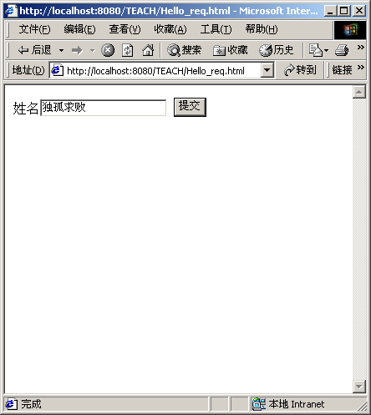
request对象示例
<html><body>
<form action="./Hello_req.jsp">
姓名<input tpe="text" name="UserName">
<input type="submit" value="提交">
</form>
</body></html>

Slide 88
request对象示例
<%@ page contentType="text/html;gb2312" %>
<%@ page import="java.util.*" %>
<HTML>
<BODY>
你好,
<%! String Name;%>
<%
Name=request.getParameter("UserName");
%>
<%=Name%>,
今天是
<%
Date today=new Date();
%>
<%=today.getDate()%>号，星期<%=today.getDay()%>
</BODY>
</HTML>

Slide 89
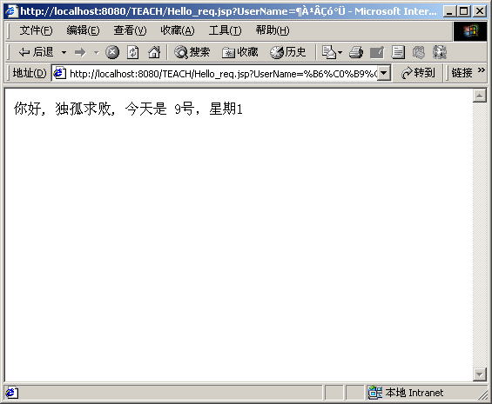
<HTML>
<BODY>
你好,
独孤求败,
今天是
9号，星期1
</BODY>
</HTML>

Slide 90
(3).response对象
用于处理HTTP信息。有以下方法：
setHeader(String name, String value)
  发送HTTP信息，控制客户端和服务器端连接。例如：
  Response.setHeader(“Location”,”http://www.sohu.com”);
  Response.setHeader(“Refresh”,”2”);
sendRedirect(String url)
  response.senRedirect(“http://www.sohu.com”);

Slide 91
(4).session对象
“session” 对象代表服务器与客户端所建立的会话，当需要在不同的JSP页面中保留客户信息的情况下使用，比如在线购物、客户轨迹跟踪等。
“session” 对象建立在cookie的基础上，所以使用时应注意判断一下客户端是否打开了cookie。常用的方法包括getId、 getValue、 getValueNames和putValue等。

Slide 92
常用方法：
  HTTP是无状态（stateless）协议；
  Web Server 对每一个客户端请求都没有历史记忆；
  Session用来保存客户端状态信息；
  由Web Server 写入；
  存于客户端；
  客户端的每次访问都把上次的session记录传递给Web Server；
  Web Server读取客户端提交的session来获取客户端的状态信息；

Slide 93
session 对象代表服务器与客户端所建立的会话。当需要在不同的JSP页面中保留客户信息的情况下使用，比如在线购物、客户轨迹跟踪等。例如：在网上商店站点，你做出的每一个购买决定都会放入购物车，他将收集你要购买的商品，以便一次性付钱。即使浏览了几百个网站，订购了数十商品，购物车也能记住你想购买的所有商品。这是因为WEB应用程序有能力记录跟踪会话。
记住：每个用户都有自己的session
理解session：

Slide 94
常用方法：
setAttribute(参数名,参数值):设置指定name的属性值value,并存储在session中。
  例如：session.setAttribute(“myname”,”tom”);
getAttribute(参数名):获取与参数名相联系的属性值。
  例如： session.getAttribute(“myname”);
removeAttribute(参数名):删除与指定参数名相联系的属性。
  例如：session.removeAttribute(“myname”);
应用：可以在同一个网站的不同页面之间共享信息。

Slide 95
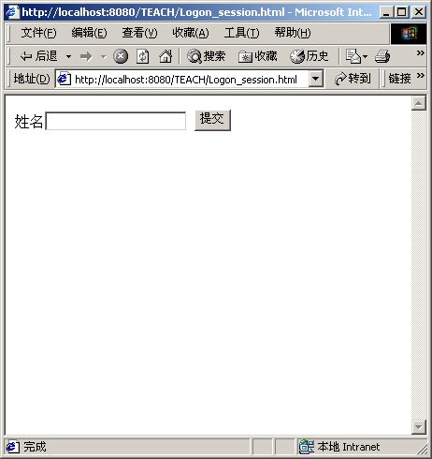
session对象示例(Form表单—Logon_session.html)
<html><body>
<form action="./Logon_session.jsp">
姓名<input type="text" name="UserName">
<input type="submit" value="提交">
</form>
</body></html>

Slide 96
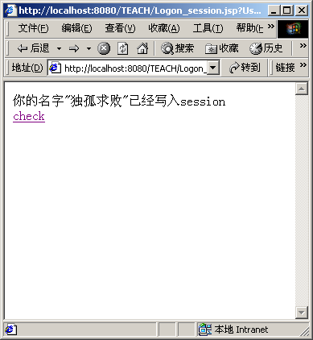
<%@page contentType="text/html;gb2312" %>
<%@page import="java.util.*" %>
<HTML>
<BODY>
<%
String Name=request.getParameter("UserName");
session.putValue("LogName", Name);
%>
你的名字"<%=Name%>"已经写入session
<br>
<a href='./check_session.jsp'>check</a>
</BODY>
</HTML>

Slide 97
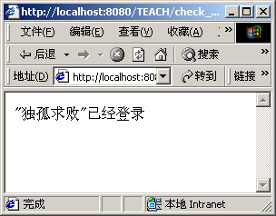
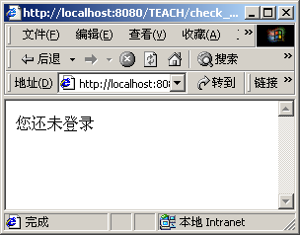
<%@page contentType="text/html;gb2312" %>
<HTML><BODY>
<%
String yourName=(String)session.getValue("LogName");
if (yourName= =null)
{
%>您还未登录
<%
}else
{
%>
"<%=yourName%>"已经登录
<%
}
%>
</BODY></HTML>

Slide 98
(5).application对象
application 对象负责提供应用程序在服务器中运行时的一些全局信息，常用的方法有getMimeType和getRealPath等。application对象负责提供应用程序在服务器中运行时的一些全局信息。
    setAttribute(参数名,参数值)
例如：
application.setAttribute("counter","1");
    getAttribute(参数名)
例如：
application.getAttribute("counter");
应用：application 对象可以用于网站访问量，或者在线用户的统计等功能。

Slide 99
application对象实现网页计数器
<%@ page contentType="text/html;charset=gb2312"%>
<html> <head><title>网页计数器</title><head>
<body>
<% if (application.getAttribute("counter")==null)
application.setAttribute("counter","1");
else{
String strnum=null;
strnum=application.getAttribute("counter").toString();
int icount=0;
icount=Integer.valueOf(strnum).intValue();
icount++;
application.setAttribute("counter",Integer.toString(icount));
} %>
您是第<%=application.getAttribute("counter")%>位访问者！
</body></html>

Slide 100
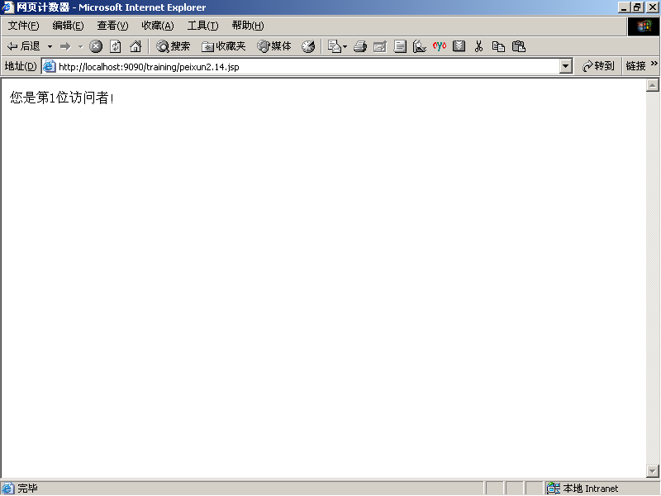
运行结果(第一次访问)

Slide 101

刷新一次

Slide 102
(6).config、 page、 exception
config 对象提供一些配置信息，常用的方法有getInitParameter和getInitParameterNames，以获得Servlet初始化时的参数。
page 对象代表了正在运行的由JSP文件产生的类对象，不建议一般读者使用。
exception 对象则代表了JSP文件运行时所产生的例外对象，此对象不能在一般JSP文件中直接使用，而只能在使用了“<%@ page isErrorPage=”true “%>”的JSP文件中使用。

